Slide 1



Takım
Olmak
101
İletişimle Birlikte Üretmek

Slide 2

WELCOME ABOARD
Bu sunumda, ekip olarak karşılaşılan iletişim zorluklarının üstesinden gelmenize yardımcı olacak pratik stratejiler ve teknikler öğreneceksiniz.

Slide 3

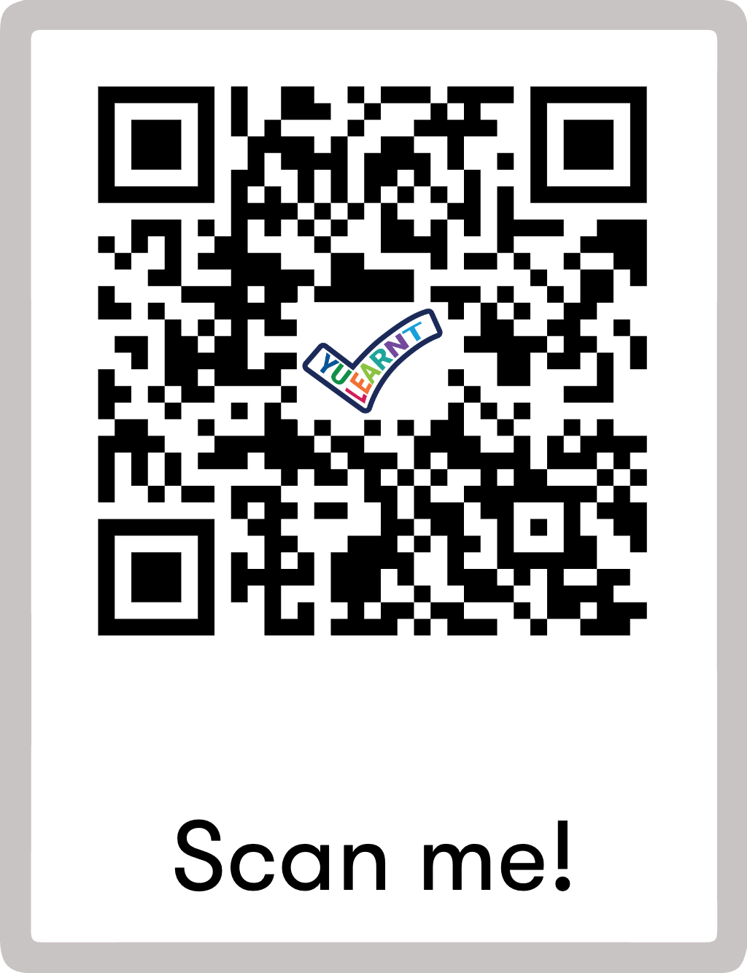
ÖN TEST UYGULAMASI

Slide 4
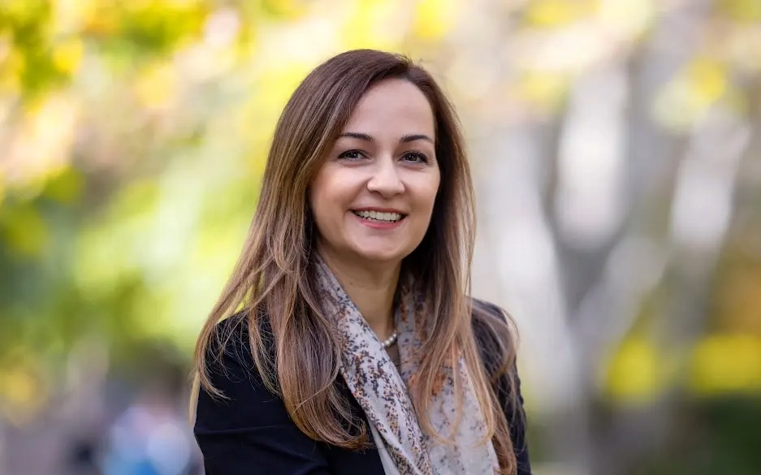
HI, I’M
YOUR HOST!
DR. ÖĞR. ÜYESİ NAZLI ÇETİN GÜNDOĞDU
Halkla İlişkiler ve Tanıtım Bölümü /
İletişim Fakültesi
YU-Learnt/Execute Birim Sorumlusu

Slide 5
Ekip Nedir?
0
1
Grup ile Takım Arasındaki Fark

Slide 6
GRUP mu? TAKIM mı?
GRUP
TAKIM
Bireysel hedefler
Ortak hedef
Bağımsız çalışma
Karşılıklı bağımlılık
VS
Yüzeysel etkileşim
Derin iletişim
"Ben" odaklı
"Biz" odaklı
Sorumluluk bireysel
Paylaşılan sorumluluk
"Yan yana olmak" ≠ "Birlikte çalışmak"

Slide 7
02
02
Takımı Takım Yapan Unsurlar
Etkili bir takımın dört temel taşı

Slide 8
ETKİLİ TAKIMIN 4 TEMEL TAŞI
G
GÜVEN
I
AÇIK İLETİŞİM
Ekibin temeli. Güven olmadan açık iletişim olmaz.
Söylenmesi gerekenler söylenir. Geribildirim normaldir.
H
ORTAK HEDEF
S
KARŞILIKLI SORUMLULUK
Herkes aynı yöne bakar. Bireysel hedef değil, takım hedefi.
Herkes üstlendiği rolü yerine getirir.
1. Oluşma
2. Çatışma
3. Düzenleme
4. Performans

Slide 9
03
03
Takım İçi Roller ve Farklılıklar
Her rol ekibin bir parçasıdır

Slide 10
TAKIMDA KİM NE YAPAR?
L
D
Y
LİDER
DÜZENLEYİCİ
YARATICI
Yönlendiren, motive eden, sorumluluk alan kişi.
Süreci organize eden, zamanı ve görevleri yöneten.
Yeni fikirler üreten, farklı açılardan bakan.
S
A
E
DESTEKLEYİCİ
ANALİZCİ
SESSİZ AMA ETKİLİ
Ekip ruhunu güçlendiren, motivasyonu canlı tutan.
Detaylara dikkat eden, riskleri değerlendiren.
Az konuşan ama kritik katkı sağlayan üye.

Slide 11
🎮 OYUN ZAMANI
«Rolünü bul»

Slide 12
04
04
İşbirliği ve İletişim Sorunları
Neden anlaşamıyoruz?

Slide 13
İLETİŞİMİ BOZAN 4 TUZAK
! Sorumluluk Almama
X İletişim Kopukluğu
"Bu benim işim değil." → Görev kayması ve geride kalanlar.
Söylenmemiş beklentiler, yanıtsız mesajlar, belirsiz görevler.
~ Pasif Üyeler
+ Dışlayıcı Dil
Görünmez kalan, katkı sunmayan, süreci izleyen üyeler.
"Siz", "onlar" yerine "biz" dili — kapsayıcılık şart.
💡 Kapsayıcı dil kullan: "Ben" yerine "Biz"

Slide 14
🎮 OYUN ZAMANI
«Kaotik proje»

Slide 15
05
05
Takım İçi Çatışmalar
Çatışma düşman değil, işarettir

Slide 16
YAPICI ve YIKICI ÇATIŞMA
✅ YAPICI ÇATIŞMA
❌ YIKICI ÇATIŞMA
Fikir ayrılığına odaklanır
Kişiye saldırı içerir
Saygılı ve çözüm odaklı
Suçlama ve savunma döngüsü
Takımı güçlendirir
Takımı parçalar
Açık ve dürüst iletişim
Suskunluk veya patlama
UZLAŞMA FORMÜLÜ: Durumu tanımla → Hissettiklerini söyle → Çözüm öner → Anlaş

Slide 17
🎮 OYUN ZAMANI
«Problemler vs. Çatışmalar»

Slide 18
06
06
Takım Olmayı Sürdürmek
İyi bir ekip, tesadüf değil emektir

Slide 19
TAKIM RUHUNU CANLI TUTMAK
Motivasyon
M
Küçük başarıları kutla. İlerlemeyi görünür kıl. Takıma neden önemli olduğunu hatırlat.
Geri Bildirim
G
Düzenli ve yapıcı geribildirim ver. Hem güçlü yönleri hem de gelişim alanlarını paylaş.
Süreklilik
S
Takım kültürü tek seferlik değildir. Her toplantı, her proje yeni bir fırsattır.
"İyi bir ekip arkadaşı olmak öğrenilebilir"

Slide 20
🎮 OYUN ZAMANI
«Gizli motivasyon»

Slide 21
Her büyük takım, bir karar ile başlar: "Biz"
Güven
İletişim
Hedef
Sorumluluk
Çatışma→Uzlaşma
Süreklilik

Slide 22
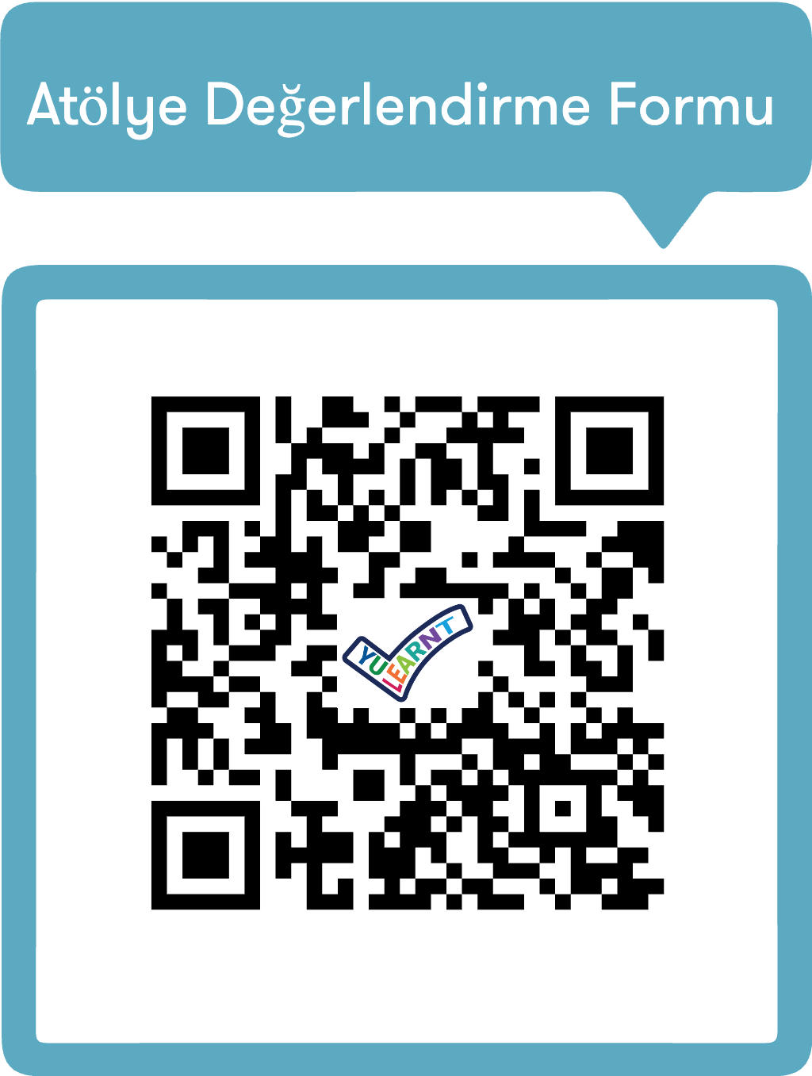
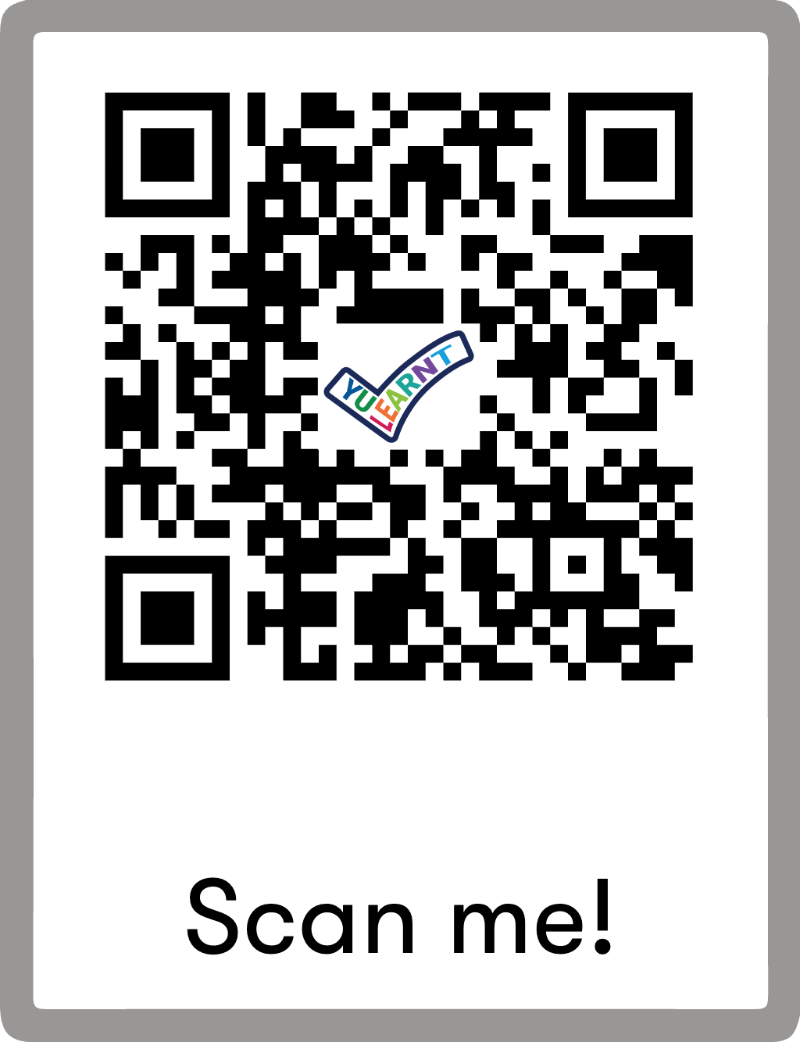
SON TEST UYGULAMASI VE ATÖLYE DEĞERLENDİRME

Slide 23


BİRLİKTE DAHA GÜÇLÜYÜZ!
KATILIMINIZ İÇİN TEŞEKKÜRLER!
"Now YU-LEARNT Something New!"

